Slide 1
This file includes:
CCEI_ig를 종속변수로 하고, dummy for i = high (CCEI가 더 높은 개인)에 대해서 pooled OLS와 FE regressions
더미에 대한 계수값이 통계적으로 유의하게 양수를 기대
2. I_ig 종속변수로 하고, dummy for i = high (CCEI가 더 높은 개인)에 대해서 pooled OLS와 FE panel regressions
더미에 대한 계수값이 통계적으로 유의하게 음수를 기대
3. 그림으로 그룹별 I_hg와 I_lg의 이질성을 한 눈에 볼 수 있도록.
I_hg가 낮은 그룹을 왼쪽에서부터 시작해서 증가하는 방식으로 하고 (이때 I_hg가 동일한 그룹에 대해서는 I_lg에 대해 increasing order로) 각 그룹별 이 값들을 찍어보기.

Slide 2
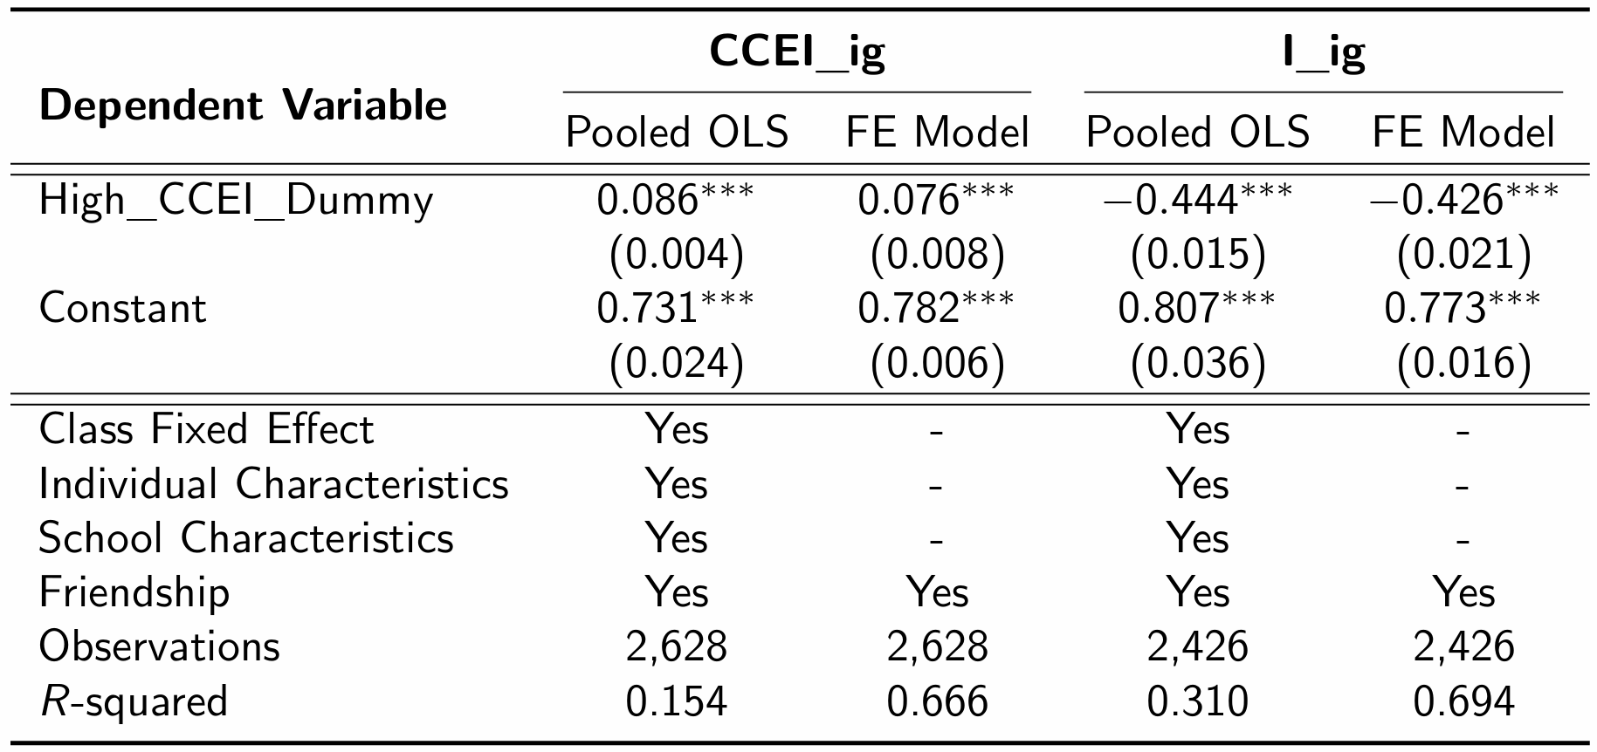
Regression

Slide 3
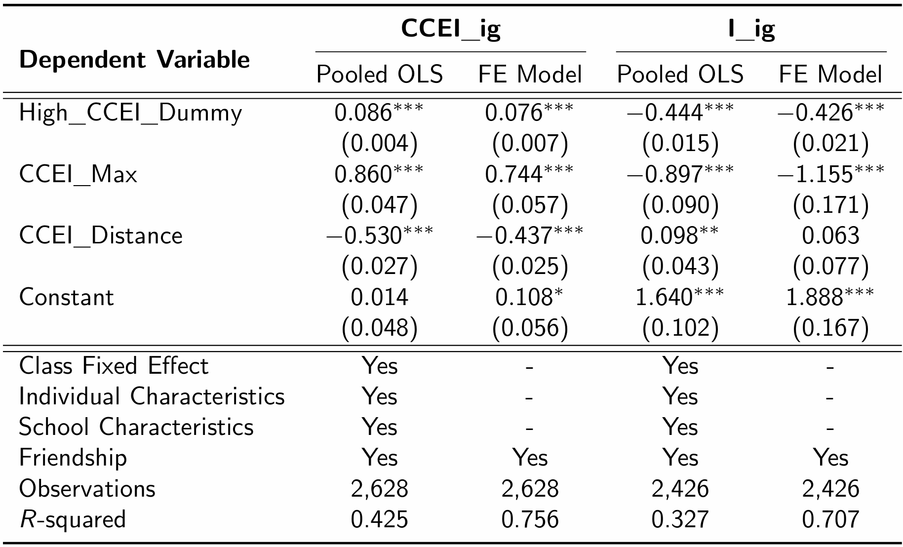
Regression

Slide 4
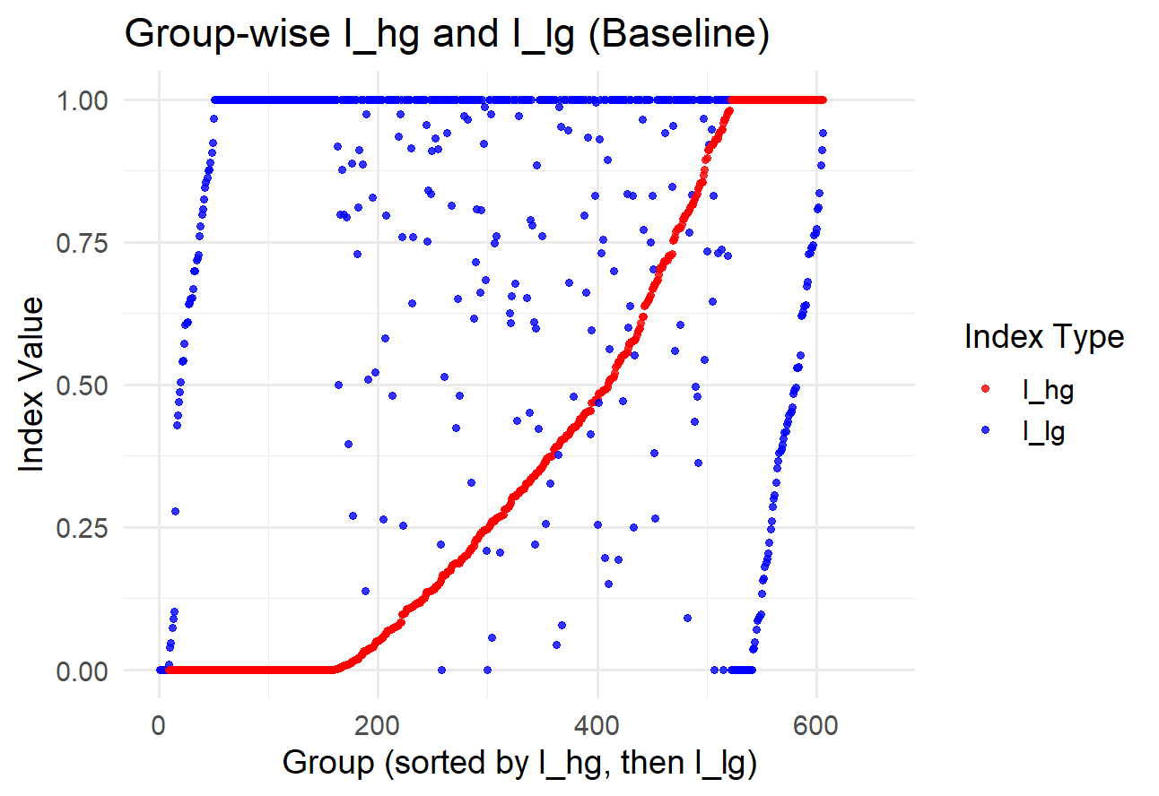
I_hg, I_lg

Slide 5
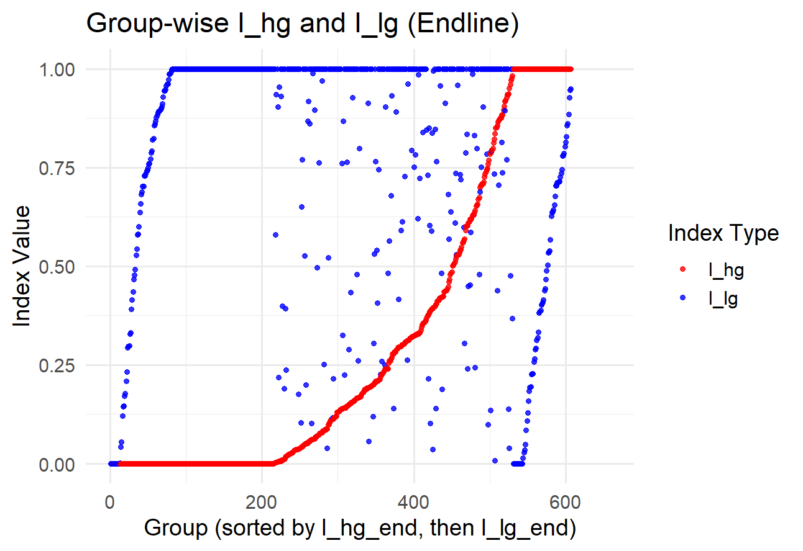
I_hg, I_lg

Slide 6
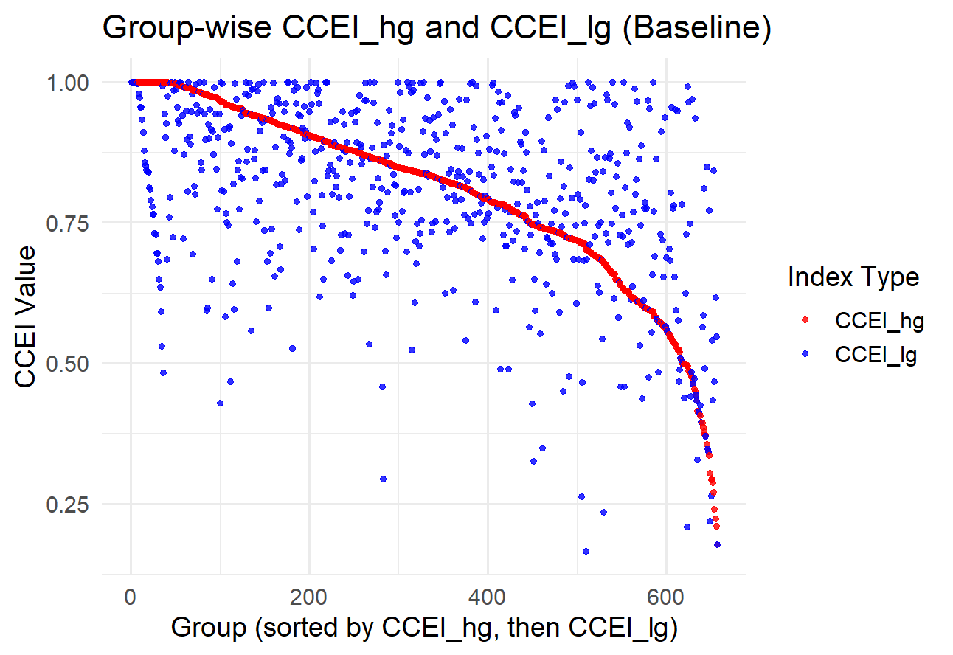
CCEI_hg, CCEI_lg

Slide 7
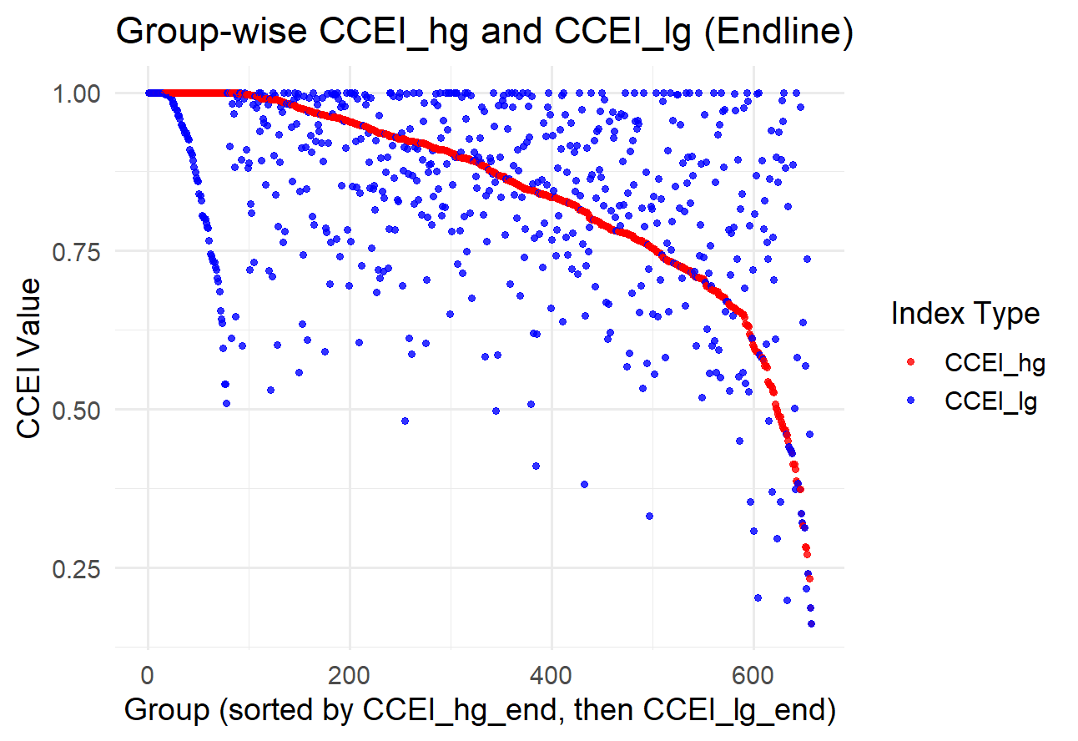
CCEI_hg, CCEI_lg

